Slide 1


Slide 2

Il convient de lancer le mode diaporama pour la diffusion de la leçon en classe
Réservé à l’enseignant (e)

Slide 3

Pictogrammes
Réservé à l’enseignant (e)

Slide 4
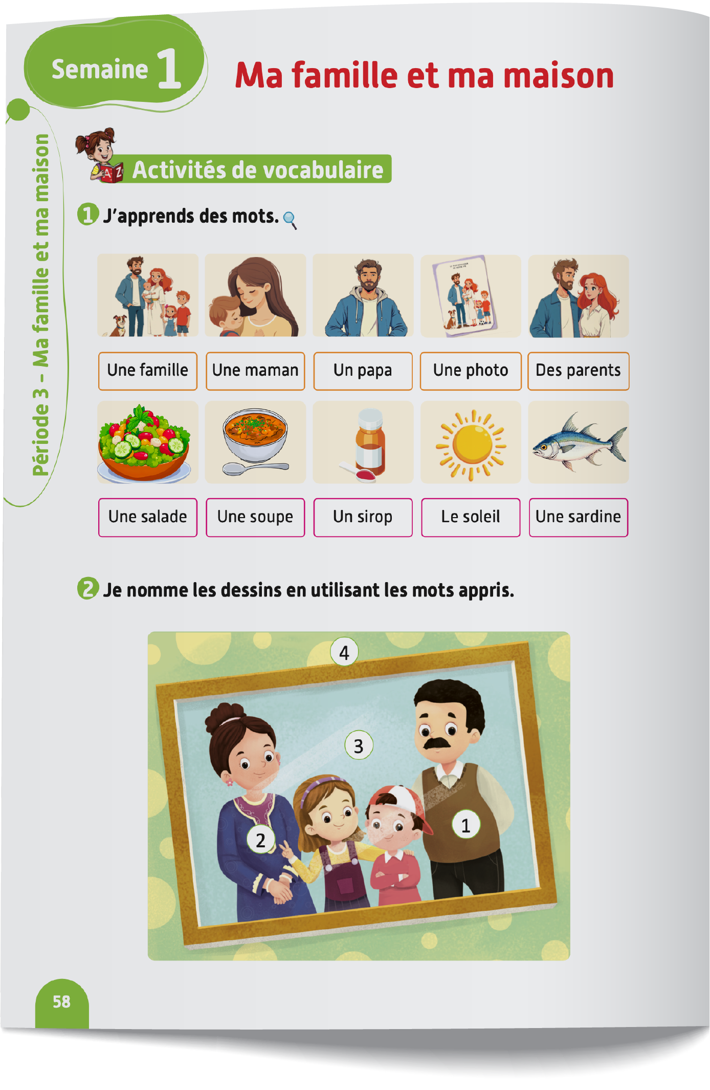
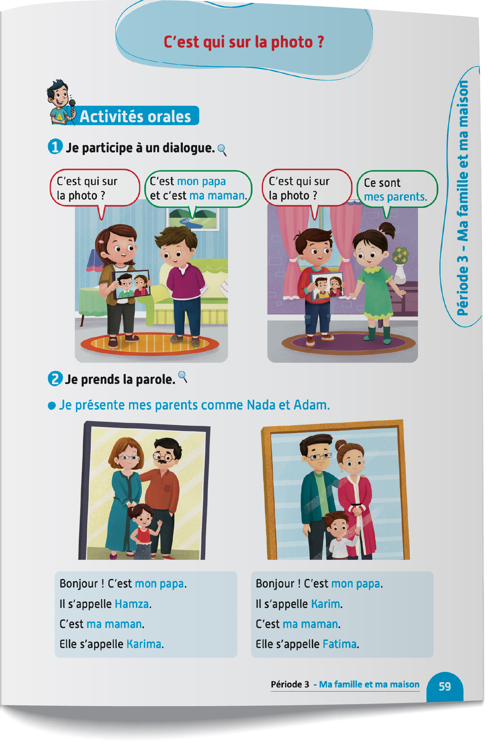
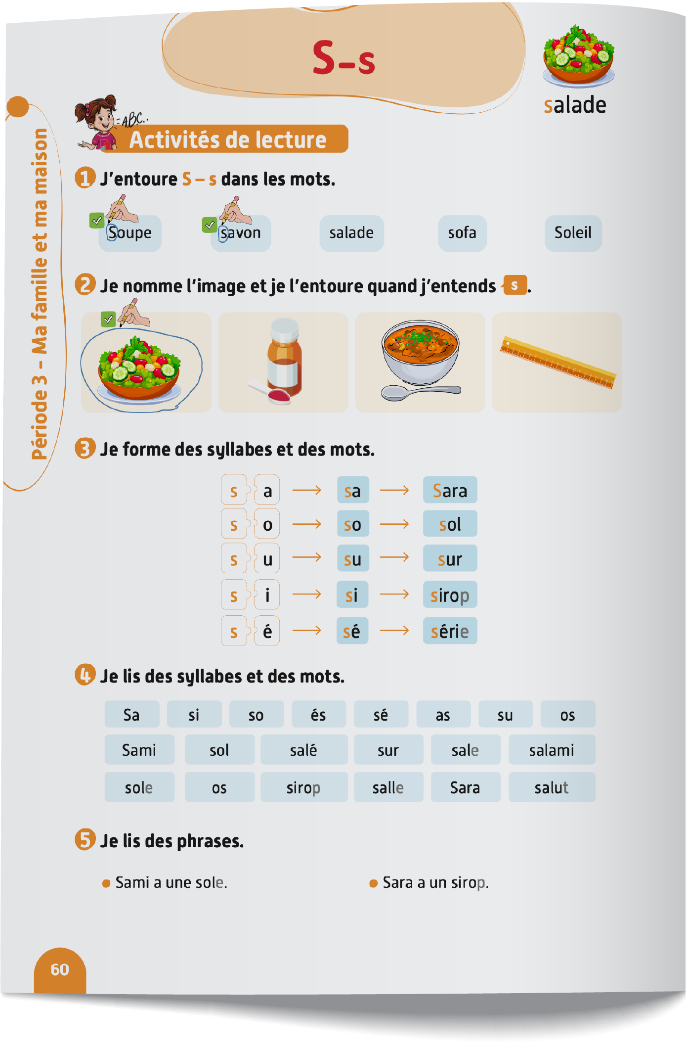
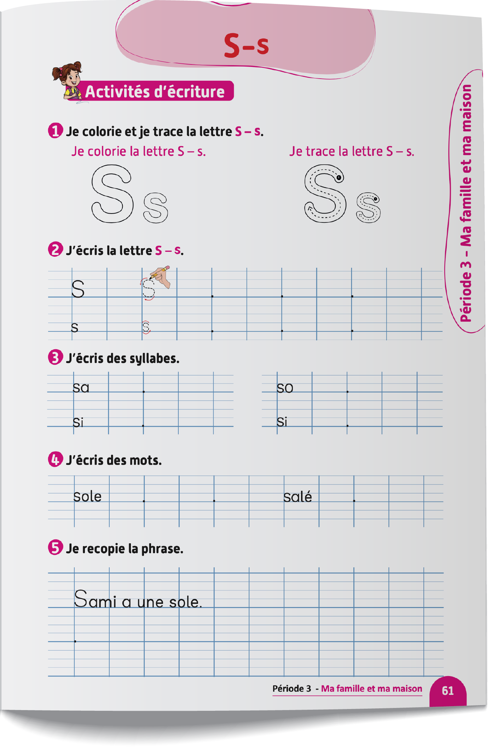
Contenu de la semaine
Réservé à l’enseignant (e)

Slide 5
Organisation de la semaine
Réservé à l’enseignant (e)
Présentation du vocabulaire
Exploitation du vocabulaire
Activités de vocabulaire sur livret
Oral – Dialogue
Lecture - Lettre s - S
Ecriture - Lettre s - S
Séance 5
Oral – Acte de parole
Lecture - Lettre s - S
Ecriture - Lettre s - S
Oral – Dialogue
Lecture - Lettre s - S
Ecriture - Lettre s - S
Séance 3
Séance 3
Oral - Acte de parole
Lecture -Lettre s - S
Ecriture - Lettre s - S
Révision
Lecture offerte

Slide 6



Plan de la séance 3
Réservé à l’enseignant (e)
1. Acte de parole
Répondre à la question : « C’est qui sur la photo? »
Lecture de syllabes avec la lettre s.
Écriture de syllabes avec la lettre s.

Slide 7



Bonjour les enfants ! La leçon de français commence maintenant. Soyez attentifs.

Slide 8

Avant de commencer, nous allons revoir la scène avec les mots du vocabulaire. Soyez attentifs.

Slide 9

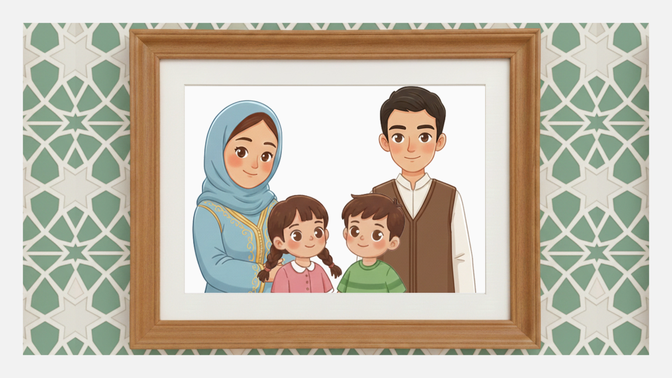

Lecture de la vidéo.

Slide 10

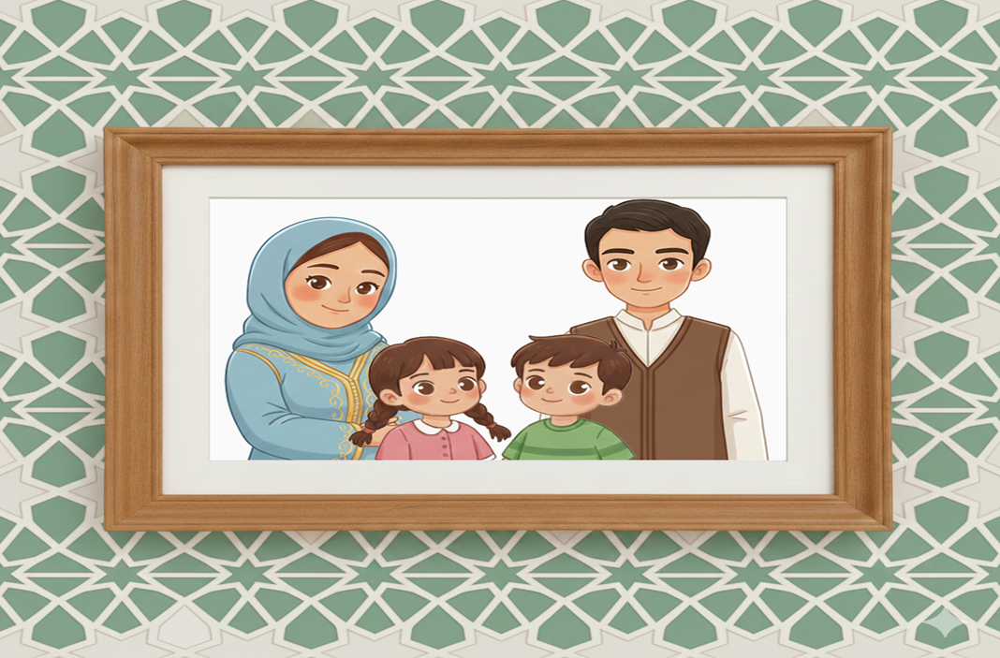
Qui veut passer au tableau pour décrire la scène ?

Slide 11
À propos du modelage des actes de parole :
Au début de la première année du primaire, le modelage des actes de parole se fait dans une langue comprise par les élèves pour garantir l’accès direct au sens. Le recours exclusif au français intervient immédiatement après la présentation.
Réservé à l’enseignant (e)

Slide 12

Aujourd’hui, nous allons apprendre à répondre en français à la question :
« C’est qui sur la photo ? » avec Majd et Nada. Soyez attentifs !

Slide 13

Lecture de la vidéo.

Slide 14
Répétons ensemble.
C’est mon papa et c’est ma maman.
Ce sont mes parents.

Slide 15
Voici d’autres exemples.
C’est ma famille.
Ce sont mes grands-parents.

Slide 16




Qui veut passer au tableau pour jouer le dialogue en français ?
C’est qui sur
la photo ?
C’est mon ــــــــــــــ

Slide 17
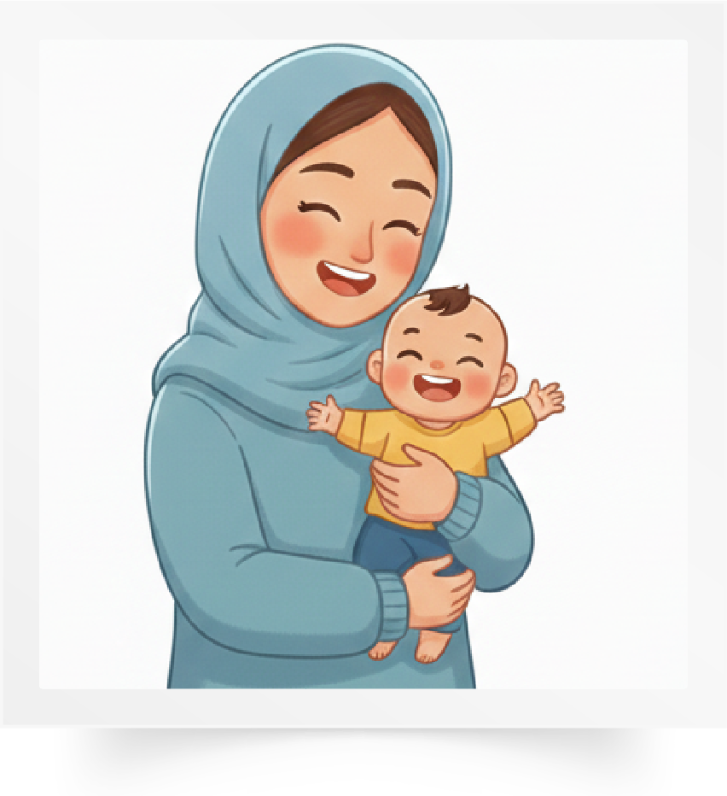
Qui veut passer au tableau pour jouer le dialogue en français ?
C’est qui sur
la photo ?
C’est ma _______ .

Slide 18

Qui veut passer au tableau pour jouer le dialogue en français ?
C’est qui sur
la photo ?
Ce sont mes
______________ .

Slide 19


Chacun joue le dialogue avec son voisin.
C’est qui sur
la photo ?
____________________ .

Slide 20

Plan de la séance 3
Réservé à l’enseignant (e)
Répondre à la question : « C’est qui sur la photo ? »
2. Lecture
Lecture de syllabes avec la lettre s.
Écriture de syllabes avec la lettre s.

Slide 21

Aujourd’hui, nous allons apprendre à lire des syllabes avec le son « s ».

Slide 22
C’est quelle lettre ?
S

Slide 23
C’est quelle lettre ?
s

Slide 24

Lecture de la vidéo.

Slide 25
Qui veut lire ?
s a > sa

Slide 26
Qui veut lire ?
s o > so

Slide 27
Qui veut lire ?
s u > su

Slide 28
Qui veut lire ?
s i > si

Slide 29
Qui veut lire ?
s e > se

Slide 30
Qui veut lire ?
s é > sé

Slide 31
Qui veut lire ?
o s > os

Slide 32
Répétons ensemble.
sa so su si se sé os

Slide 33
Ouvrez le livret à la page 60. Avec votre voisin, vous allez faire l’activité 3.

Slide 34
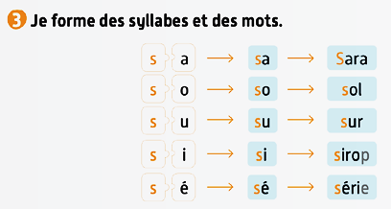

Maintenant, vous allez lire des syllabes et des mots à votre voisin. À tour de rôle.

Slide 35
Plan de la séance 3
Réservé à l’enseignant
Réservé à l’enseignant (e)
Répondre à la question : « C’est qui sur la photo ? »
Lecture de syllabes avec la lettre s.
3. Écriture
Écriture de syllabes avec la lettre s.

Slide 36

Maintenant, nous allons faire de l’écriture.

Slide 37

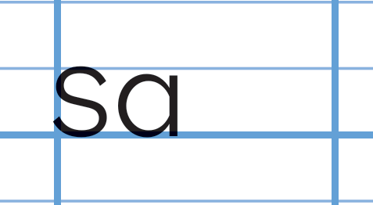
Je vais écrire la syllabe « sa » sur le tableau. Regardez comment je fais.

Slide 38

Prenez vos ardoises.

Slide 39
Écrivez sa.

Slide 40
Levez les ardoises. Je vais vérifier votre écriture.

Slide 41
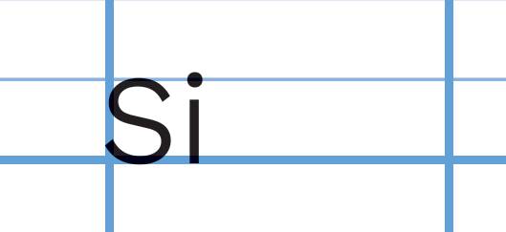
Maintenant, je vais écrire la syllabe « si » sur le tableau. Regardez comment je fais.

Slide 42
Écrivez si sur vos ardoises.

Slide 43
Levez les ardoises. Je vais vérifier votre écriture.

Slide 44
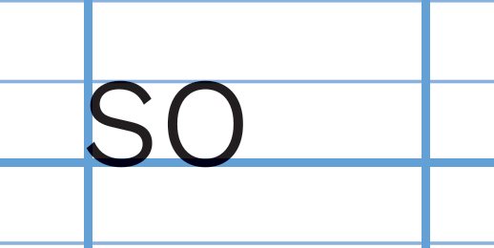
Maintenant, je vais écrire la syllabe « so » sur le tableau. Regardez comment je fais.

Slide 45
Écrivez so sur vos ardoises.

Slide 46
Levez les ardoises. Je vais vérifier votre écriture.

Slide 47

Maintenant, je vais écrire la syllabe « su » sur le tableau. Regardez comment je fais.

Slide 48
Écrivez su sur vos ardoises.

Slide 49
Levez les ardoises. Je vais vérifier votre écriture.

Slide 50
Prenez vos livrets à la page 61.

Slide 51

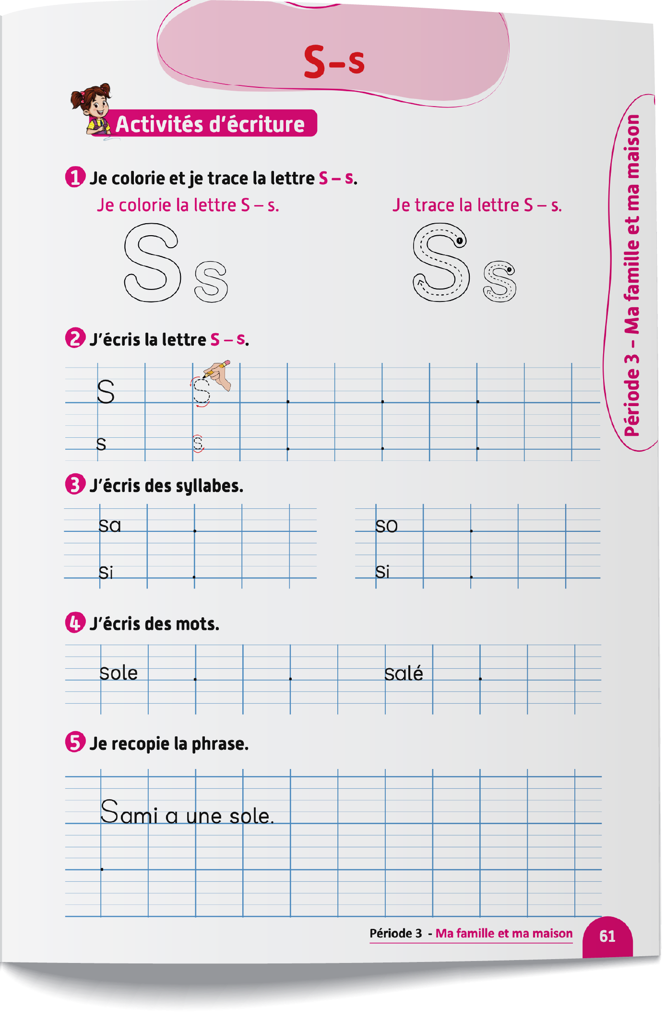
Écrivez les syllabes comme dans les exemples. Je vais circuler entre les rangs pour vous aider.

Slide 52
La séance d’aujourd’hui est terminée. À la maison, vous aller recopier les syllabes sur vos cahiers. À demain.

